Slide 1

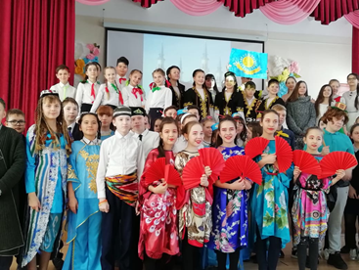
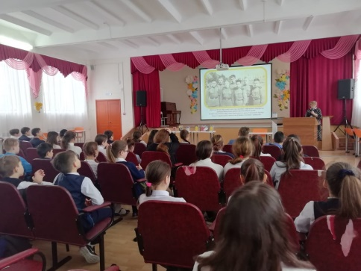
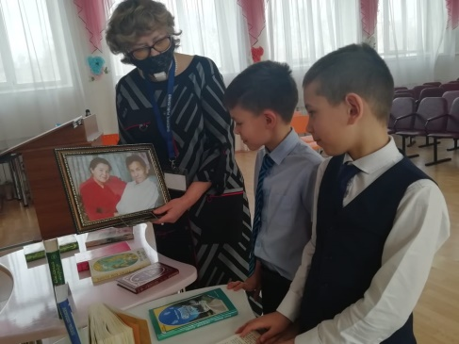
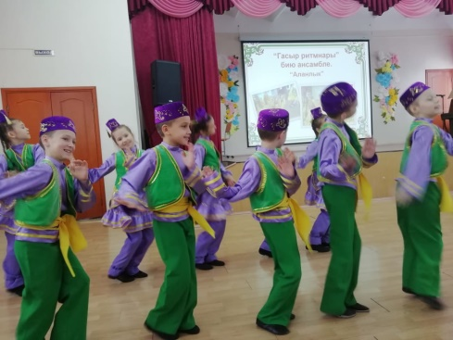
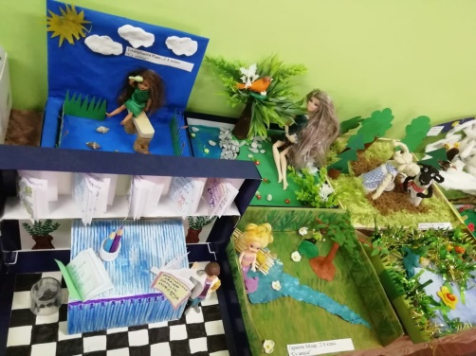
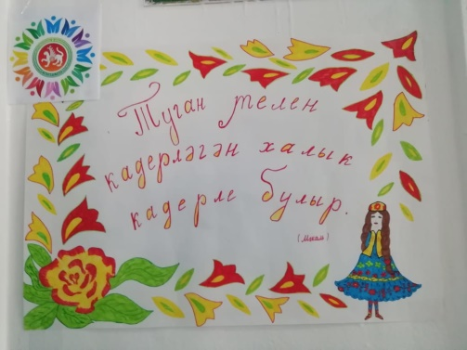
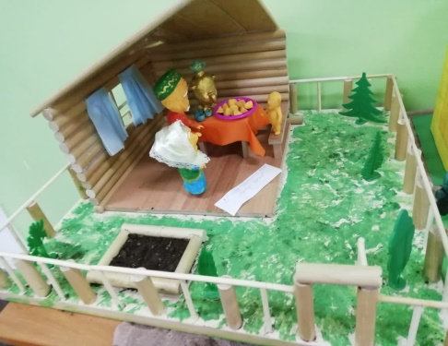
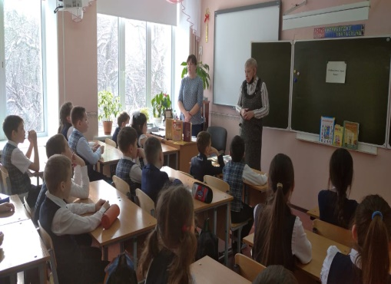
ФОТОРЕПОРТАЖ
МБОУ «Гимназия №90» Советского района г. Казани

Slide 2
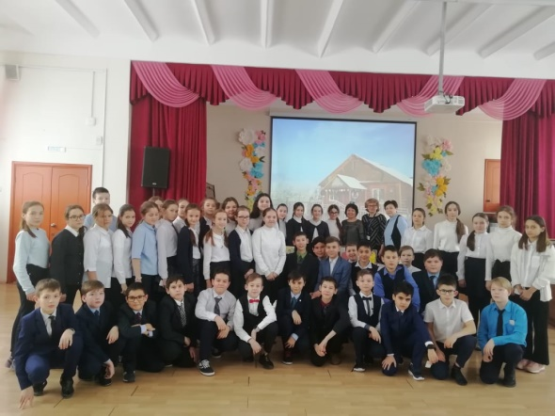

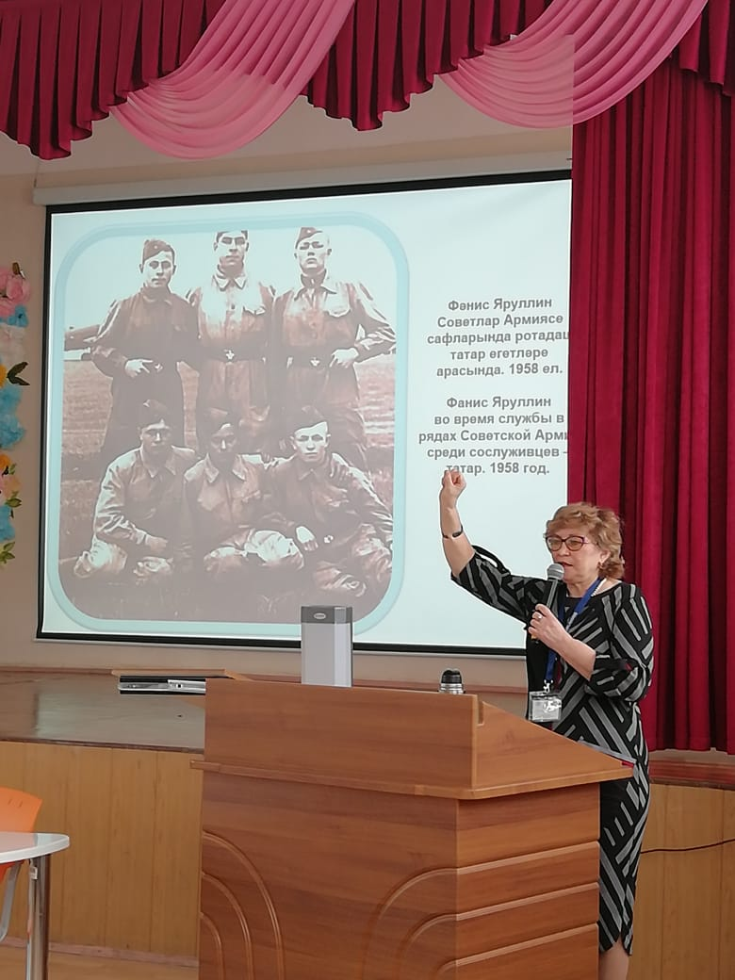
МБОУ «Гимназия № 90» Советского района г.Казани
“Татарстанның халык шагыйре Фанис Яруллин музее”на сәяхәт
“2021 ел – Татарстанда Туган телләр һәм Халыклар бердәмлеге елы” кысаларында, 10 февраль көнне гимназиябезгә Баулы районы Кызылъяр авылындагы “Татарстанның халык шагыйре Фанис Яруллин музее”ннан виртуаль экскурсия килде. Актлар залында Фәнис Яруллинның китапларыннан күргәзмә оештырылды. Музей җитәкчесе Гүзәл Миргазияновна Газизуллина Фәнис Яруллинның тормыш юлы һәи иҗаты белән таныштырды, күренекле язучы белән күп тапкыр күрешү мизгелләрен яңартты. Укучылар Ф.Яруллинның музей-йорты буенча виртуаль экскурсиядә булдылар, музей ачылу көнендә төшерелгән видеоязма карадылар, язучының әкиятләре буенча презентацияләр, “Фәнис Яруллинның очышы” фильмы белән таныштылыр, кызыксындырган сорауларына җаваплар алдылар.

